Slide 1
日常生活へのDERCシステム導入による利他行為促進の試み
Attempt to promote altruism by introducing the DERC system into daily life
名古屋大学 情報学研究科 複雑系科学専攻
吉川純輝

Slide 2
研究背景（互恵主義）
互恵主義..あとで見返りがあると期待されるために、ある個体が他の個体の利益になることをすること。
直接互恵
間接互恵
(1)AがBに利他行為
(2)Aの評判が
良くなる
(1)AがBに利他行為
A
B
A
B
利他行動者
受益者
利他行動者
受益者
(2)BがAに見返りとして
利他行為をする
(3)CからAへの
利他行為
C
第三者
利他行動者Aから受けた利他行為
に対して受益者Bは利他行為で返す
利他行動者Aから受けた利他行為
に対して第３者Cが利他行為を行う
Notes:
次に互恵主義についての研究背景です
互恵主義とはあとで見返りがあると期待されるために、ある個体が他の個体の利益になることをすること。です。
直接互恵と間接互恵が挙げられ、直接互恵とは利他行動者Aが受益者Bに利他行為を行うと、BがAに利他行為で返すといったものです。
間接互恵とは利他行動者であるAが受益者Bに利他行為を行うと、利他行動者Aの評判が上がり、第三者であるCがAに利他行為を行うというものです。

Slide 3
研究背景（ゲーミフィケーション）
ゲーミフィケーションとは「ゲームに使われている構造を。ゲームとは別の分野で応用し、行動に対する動機付けや問題解決をもたらすこと」
使用例
Nike+（Nike)：運動管理アプリケーション（バッヂ機能）
ビッくらポン（くら寿司）：一定数皿を貯めると、ゲームができ、当たるとおもちゃがもらえる。
Notes:
ゲーミフィケーションについての研究背景です。
ゲーミフィケーションの定義とは「ゲームに使われている構造を。ゲームとは別の分野で応用し、行動に対する動機付けや問題解決をもたらすこと」です。
使用例といたしましては運動管理アプリケーションとしてのNike+があります。
ゲーミフィケーションの問題点として内発的な動機付けがされないことが挙げられます。
内発的動機付けとは自分自身の内面から湧き上がってくる好奇心や関心のことです。対して外発的動機付けとは金銭の授受や罰などの外発的要因による動機付けのことです。つまり、ゲーミフィケーションによって報酬を獲得すること自体が目的になってしまうといった事が挙げられます。

Slide 4
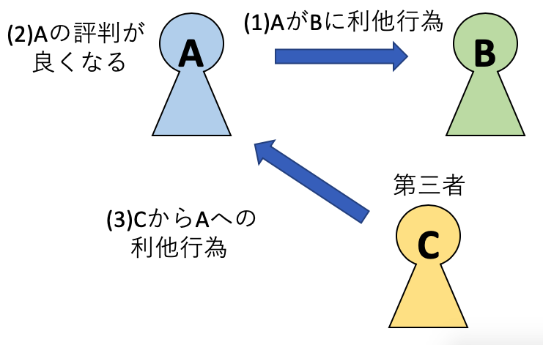
DERC
DERC
Dual layer gamification Encouraging Reciprocity-based Cooperation
互恵主義に基づく協力行動を促進する二層のゲーミフィケーション
・目的
DERC使用者に自分や集団内の利他行為について観察し,考えるきっかけを作り,
学びをもたらすこと.それらの機会によってユーザーの利他行為を促進すること.
・特徴
人間が持つ他者に対する印象であるイメージスコア[Nowak & Sigmund 1998]を
各ユーザーが持つポイントとし集団内に明示化・共有化したこと
レベル2:メカニズム2賭け
レベル1:メカニズム1
ポイント、バッジ等
レベル1:メカニズム1
ポイント、バッジ等
メタ的に操作
直接的に作用
直接的に作用
間接的に
作用
ユーザーの行動
従来のゲーミフィケーション
のメカニズム
ユーザーの行動
DERCのメカニズム
Notes:
本研究で対象としているDERCはこの互恵主義に基づく協力行動を促進する二層のゲーミフィケーションです。
DERCによって
ユーザーに自分や集団内の他者の利他行為について観察し,考えるきっかけを作り,
学びをもたらすこと.それらの機会によってユーザーの利他行為を促進すること.
を目的としています。
特徴として従来のゲーミフィケーションが一層になっており報酬がユーザーの行動に直接作用しているのに対し、DERCのメカニズムは報酬獲得のメカニズムが二層になっており、報酬獲得によって利他行為をしたくなるレベル１と利他行為をさせたくなるレベル２で構成されています。

Slide 5
DERCを導入した議論
レベル１（利他行為したくなる）
(1)議論活性化
A
B
B
B
(2)匿名評価
レベル２（利他行為させたくなる）
(1)賭け
(2)議論活性化
B
B
A
B
B
(4)Aさんも報酬を得る
(3)匿名評価
Notes:
利他行為をしたくなる層であるレベル１の内容は
利他行為をすると評価され、報酬が獲得できるというものです。この報酬は評価する人の所持ポイントに比例しており、所持ポイントが高い人からは多くのポイントを得る事ができます。
レベル２は利他行為をさせたくなる層で、ポイントを用いて「賭け」をおこない、賭けの対象相手が利他行為を働くと、賭けが成功しポイントを獲得できるという仕組みになっています。
賭け対象のオッズは個人で決まっており、所持ポイントの低い人はオッズが高く設定されており、所持ポイントの高い人はオッズが低く設定されています。
自分が賭けている相手が利他行為を行うことでポイントを得ることができるため、賭けている相手に利他行為を行うように促すようになるというメカニズムです。

Slide 6
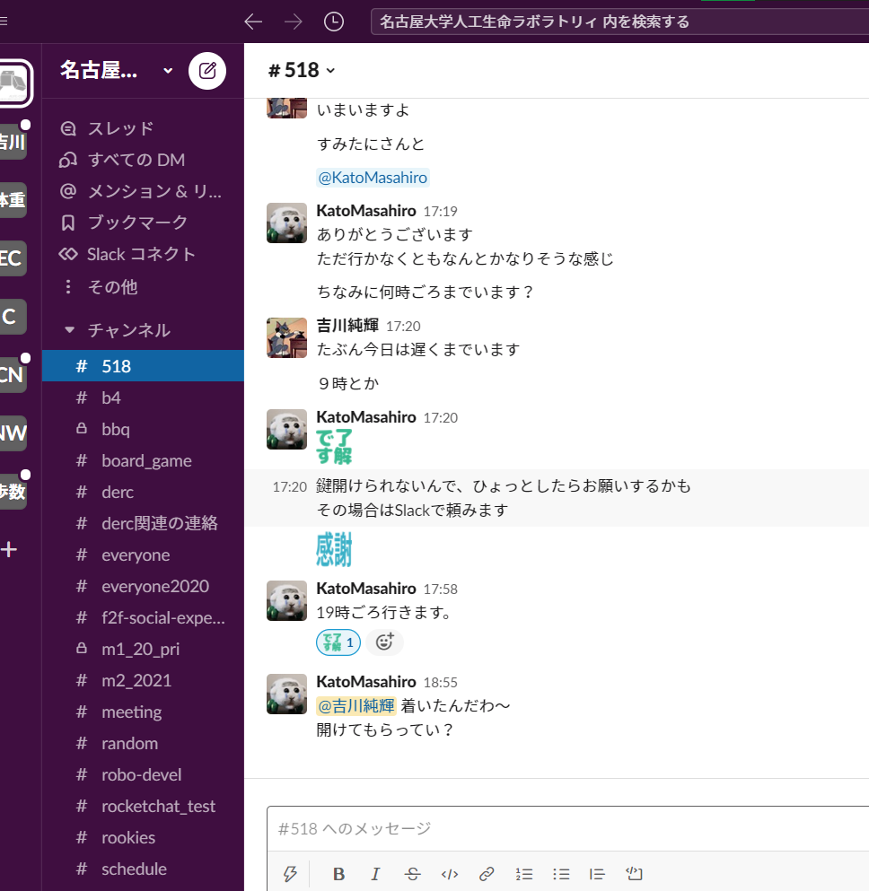
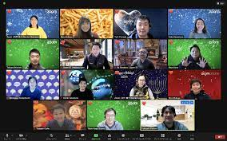

本研究の目的
DERC
日常生活のあらゆるツールへのDERC導入により、互恵主義を意識したコミュニケーションを意識、各ツールの活発的な使用、より高いゲーム性を目指す。
チャット議論
web議論
歩数計算
DERC導入によるポイント統一
Notes:
本研究で対象としているDERCはこの互恵主義に基づく協力行動を促進する二層のゲーミフィケーションです。
DERCによって
ユーザーに自分や集団内の他者の利他行為について観察し,考えるきっかけを作り,
学びをもたらすこと.それらの機会によってユーザーの利他行為を促進すること.
を目的としています。
特徴として従来のゲーミフィケーションが一層になっており報酬がユーザーの行動に直接作用しているのに対し、DERCのメカニズムは報酬獲得のメカニズムが二層になっており、報酬獲得によって利他行為をしたくなるレベル１と利他行為をさせたくなるレベル２で構成されています。

Slide 7
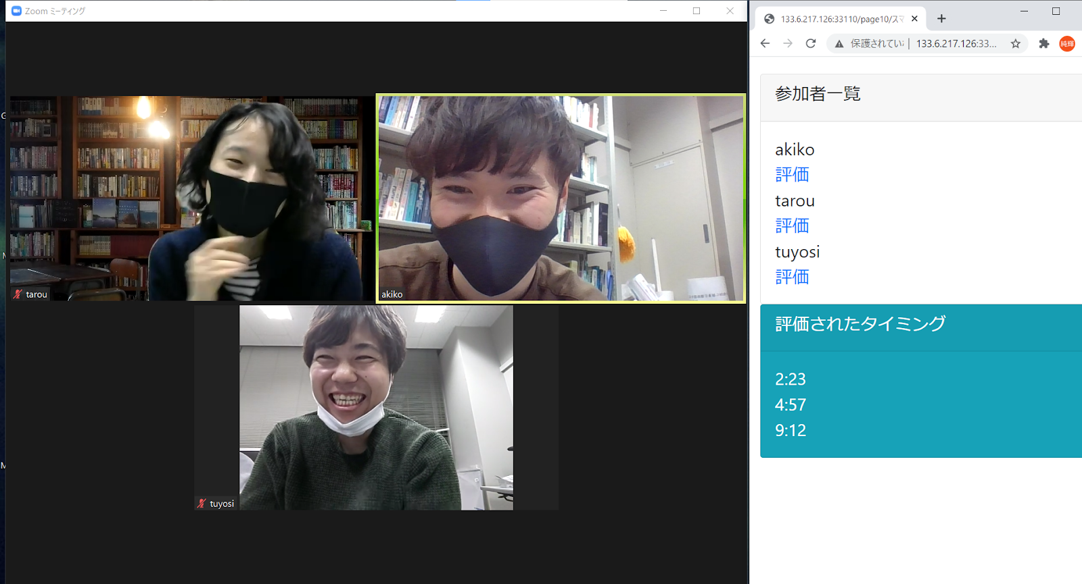
まとめ
DERC
議論にDERCを取り入れ、報酬のやり取りをリアルタイム化することで、より自然な利他行為の促進が可能になった。
今後は複数のツールによる実生活を意識したDERCの導入に取り組む。ゲーム性を期待している。
左のタブがweb議論ツール，右のタブがwebアプリでwebアプリ上で評価を行うと，相手にリアルタイムで通知が届くような仕組みになっている．
Notes:
本研究で対象としているDERCはこの互恵主義に基づく協力行動を促進する二層のゲーミフィケーションです。
DERCによって
ユーザーに自分や集団内の他者の利他行為について観察し,考えるきっかけを作り,
学びをもたらすこと.それらの機会によってユーザーの利他行為を促進すること.
を目的としています。
特徴として従来のゲーミフィケーションが一層になっており報酬がユーザーの行動に直接作用しているのに対し、DERCのメカニズムは報酬獲得のメカニズムが二層になっており、報酬獲得によって利他行為をしたくなるレベル１と利他行為をさせたくなるレベル２で構成されています。

